Slide 1


CHÀO MỪNG CÁC EM ĐẾN VỚI BÀI HỌC

Slide 2
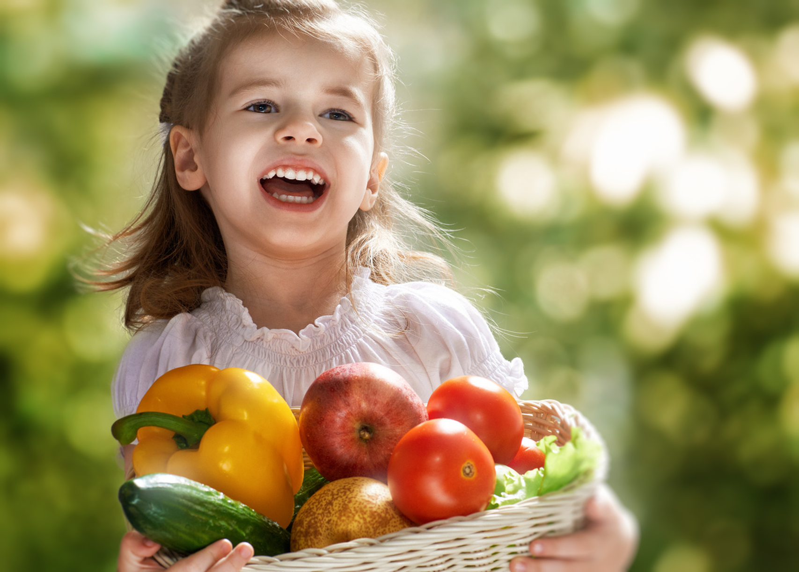

KHỞI ĐỘNG
Trong các loại thực ăn em thích, thức ăn nào em nên ăn thường xuyên, thức ăn nào em nên hạn chế ăn? Vì sao?

Slide 3

KHỞI ĐỘNG
Nên ăn hoa quả và rau xanh thường xuyên vì chúng là các thực phẩm giàu khoáng chất, vitamin, chất xơ…
→ giảm nguy cơ mắc nhiều bệnh như bệnh tim, huyết áp cao, đường ruột, ung thư…; giúp kiểm soát cân nặng và cung cấp năng lượng cho cơ thể.

Slide 4
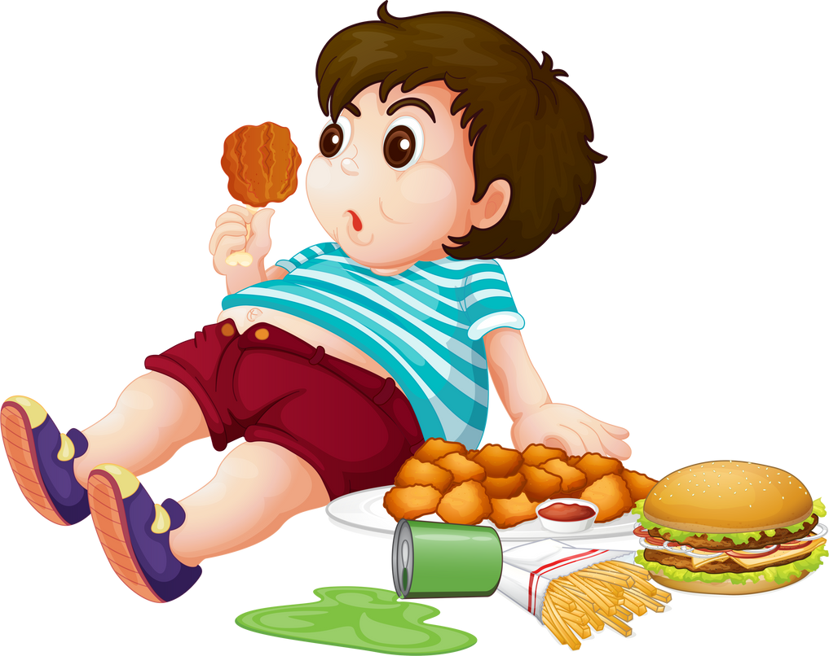
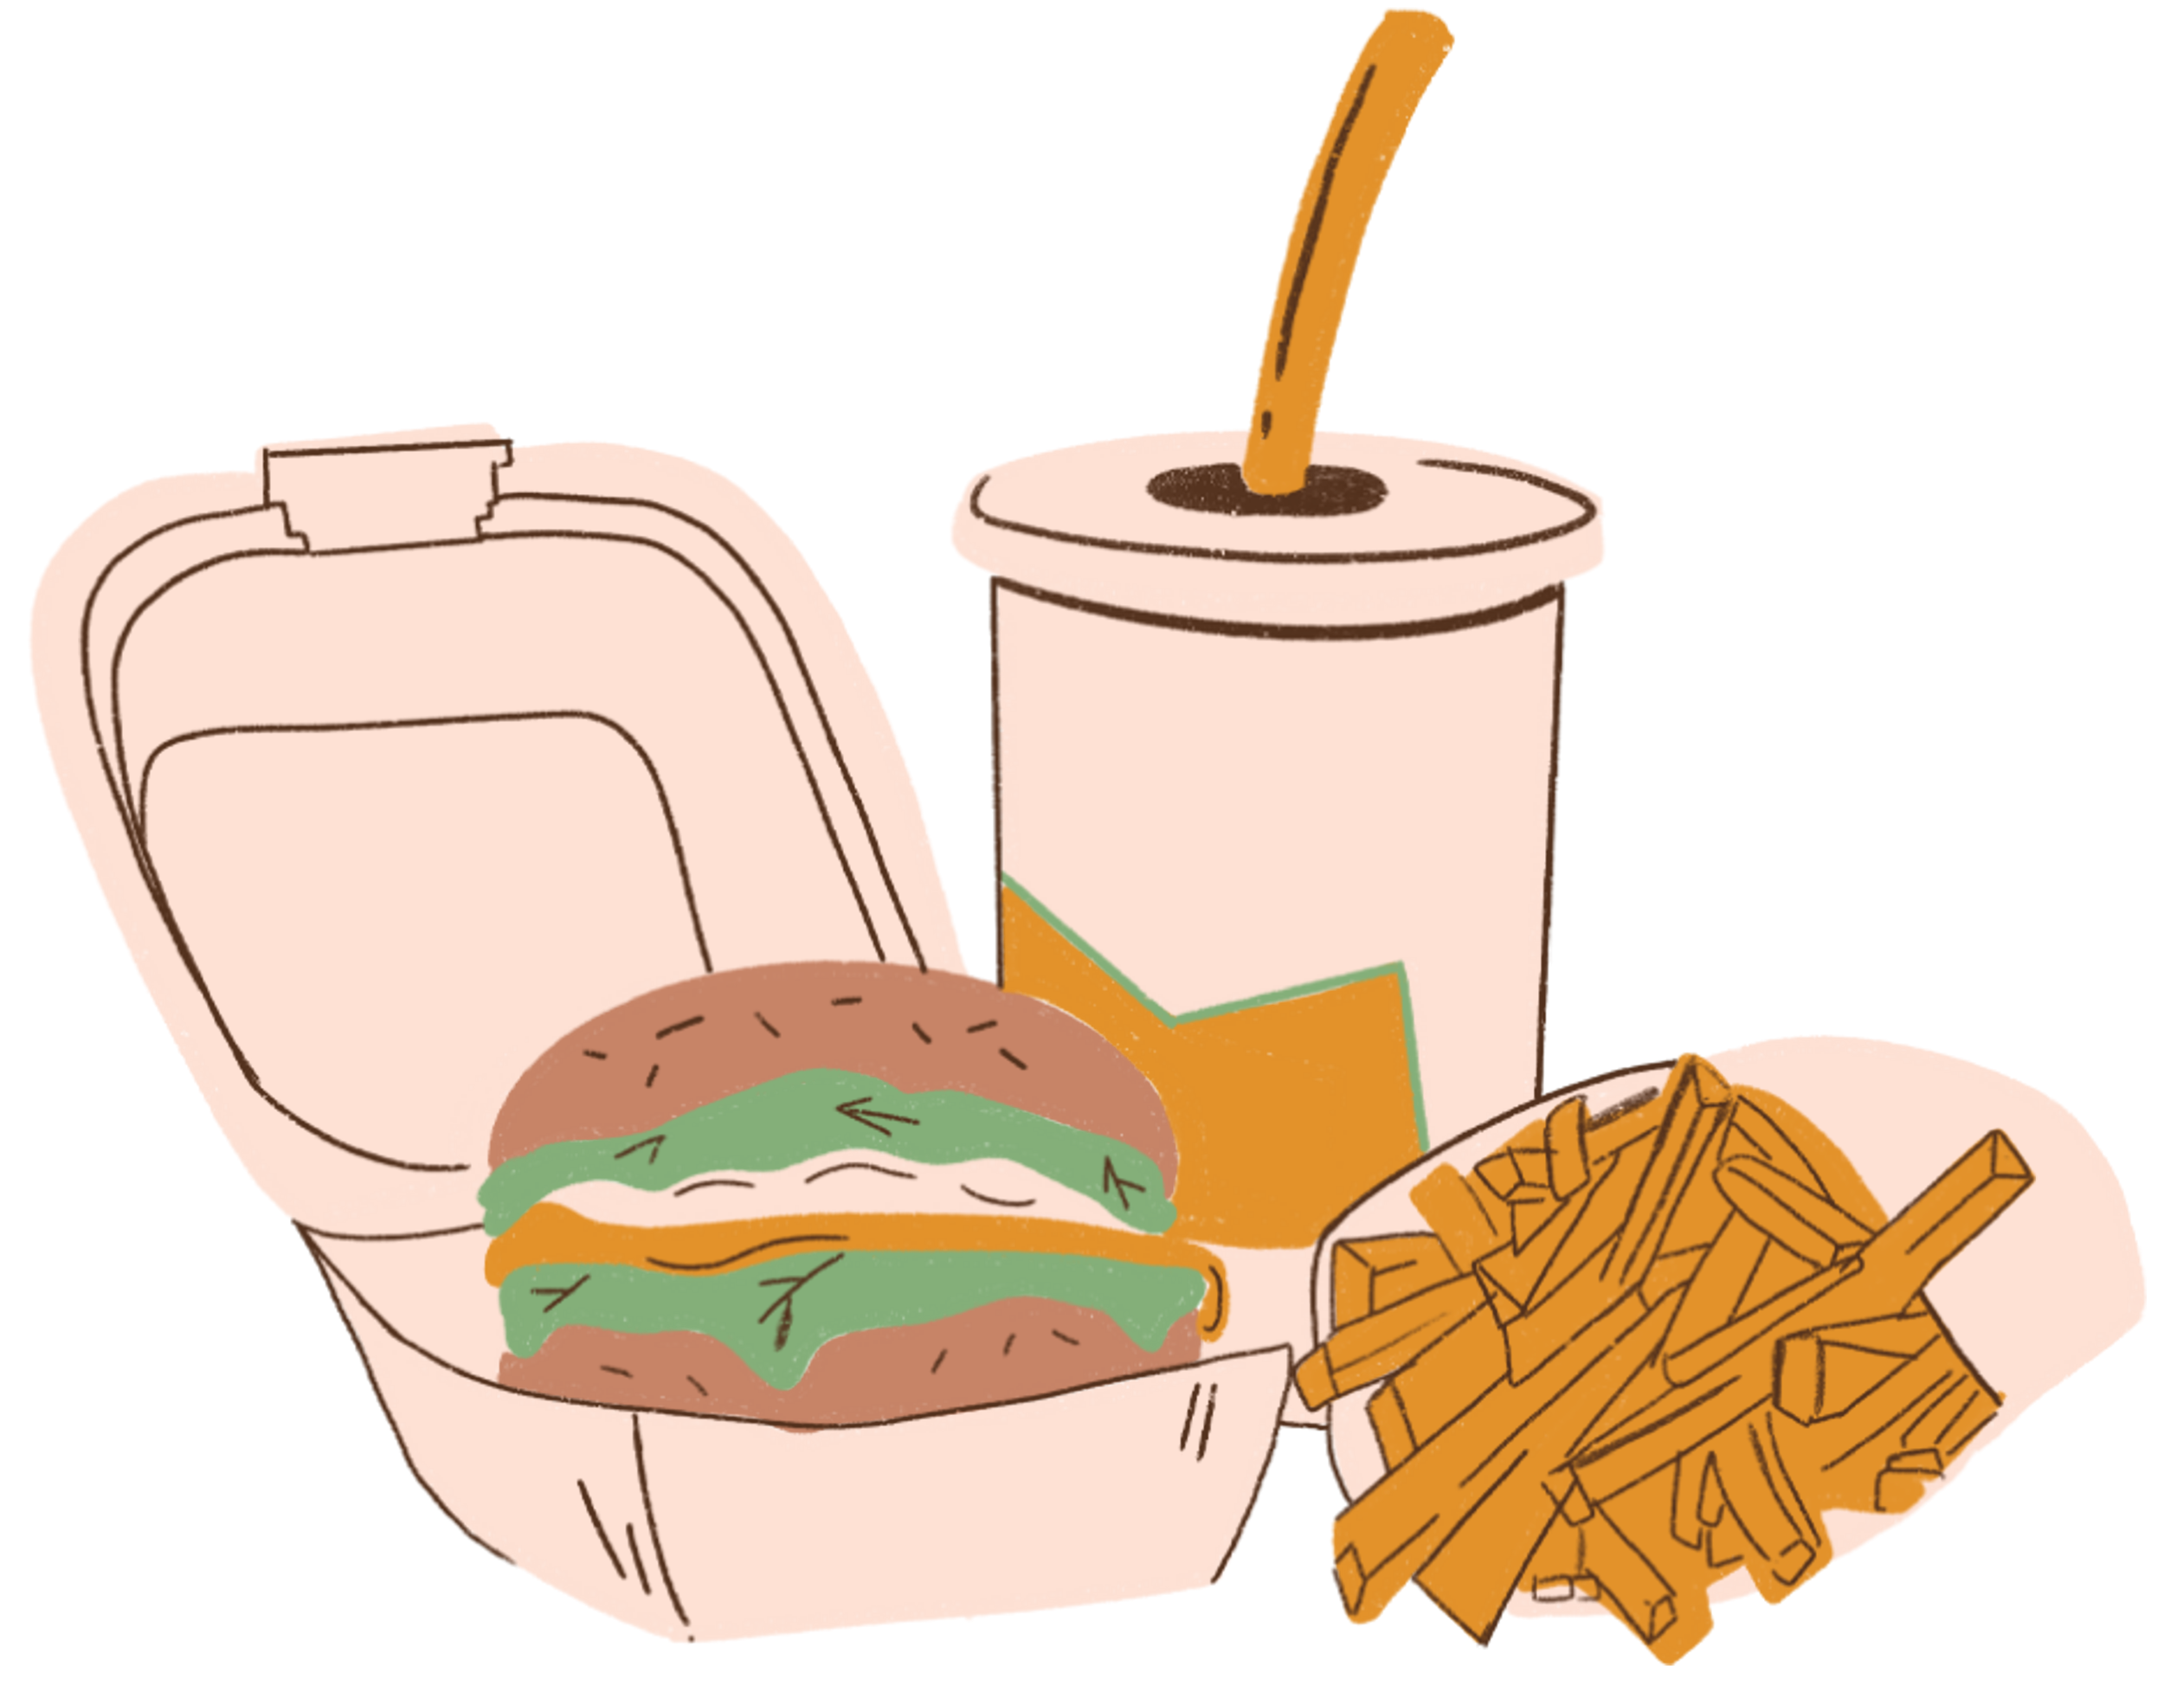
KHỞI ĐỘNG
Nên hạn chế sử dụng thực phẩm chiên xào và đồ ngọt vì nếu ăn nhiều sẽ gây ảnh hưởng xấu đến sức khỏe, tăng nguy cơ mắc bệnh béo phì, tim mạch…

Slide 5
Chế độ ăn uống ảnh hưởng rất nhiều đến sức khỏe của con người. Vậy chúng ta phải làm gì để có một chế độ dinh dưỡng hợp lí? Vì sao vấn đề an toàn vệ sinh thực phẩm là yếu tố được đặt lên hàng đầu?

Slide 6
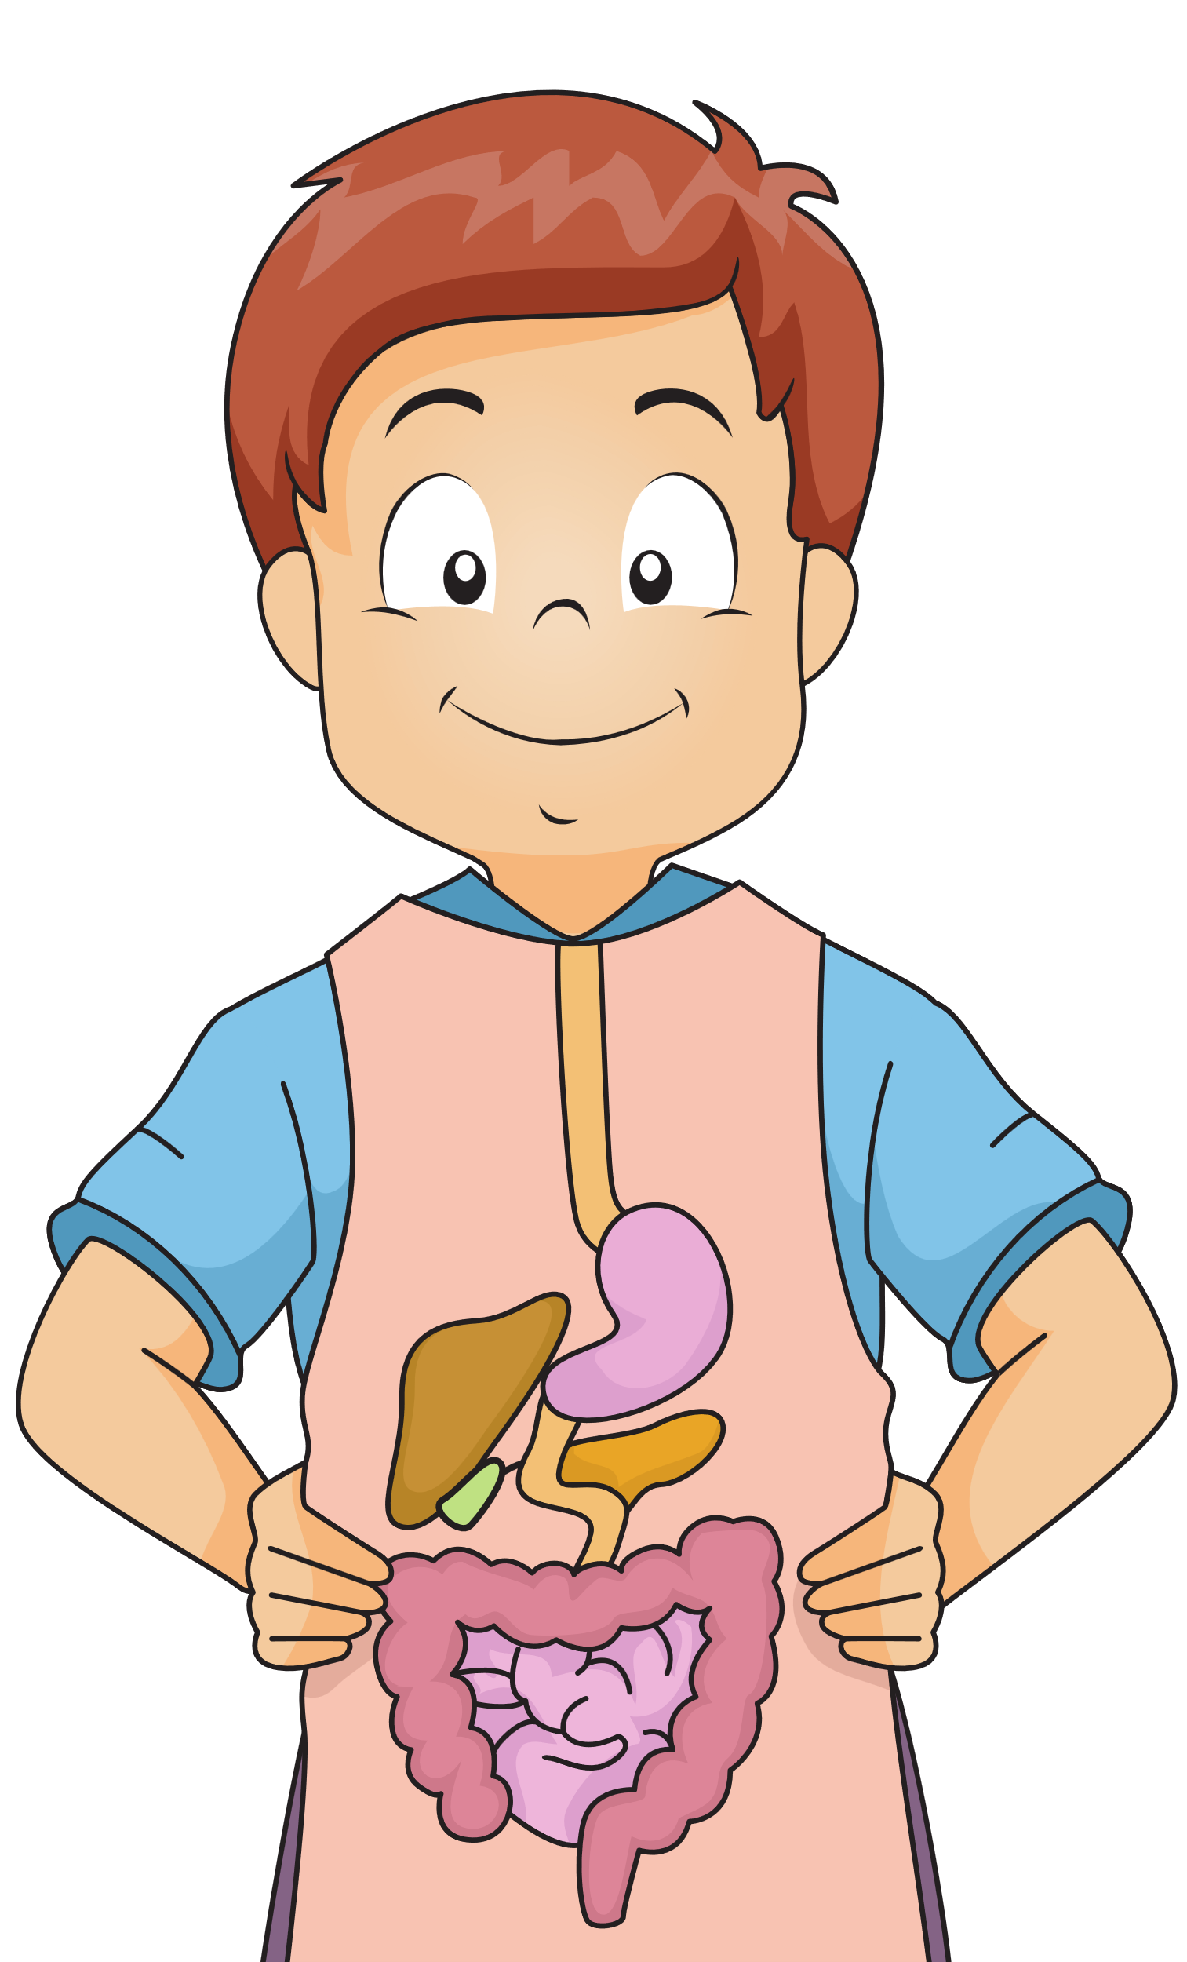
BÀI 29:
DINH DƯỠNG VÀ TIÊU HÓA Ở NGƯỜI

Slide 7
NỘI DUNG BÀI HỌC
I.
Dinh dưỡng và chế độ dinh dưỡng hợp lí
II.
Cấu tạo và chức năng của hệ tiêu hóa
III.
Bảo vệ hệ tiêu hóa

Slide 8

I.
DINH DƯỠNG VÀ CHẾ ĐỘ DINH DƯỠNG HỢP LÍ

Slide 9
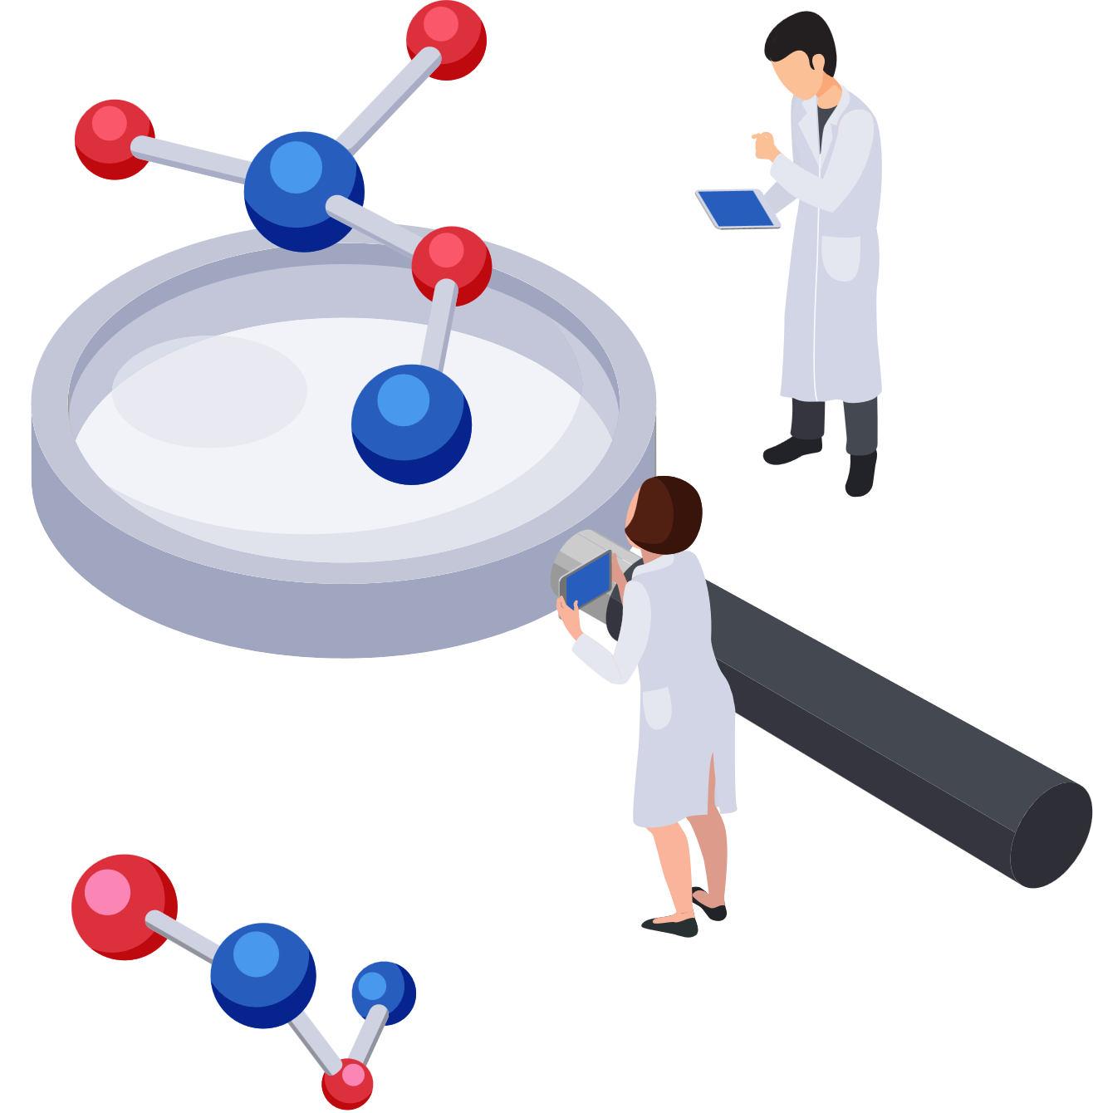
Vòng 1: Hình thành nhóm chuyên gia
Nhóm 1: Quan sát hình 29.1 trang 137 SGK, tìm hiểu về dinh dưỡng và chất dinh dưỡng, hoàn thành Phiếu học tập số 1.
Nhóm 2: Quan sát hình 29.2 trang 138 SGK, tìm hiểu về bảng thông tin dinh dưỡng, hoàn thành Phiếu học tập số 2.
Nhóm 3: Quan sát bảng 29.2 và bảng 29.3 trang 139 SGK, tìm hiểu về chế độ dinh dưỡng hợp lí, hoàn thành Phiếu học tập số 3.

Slide 10
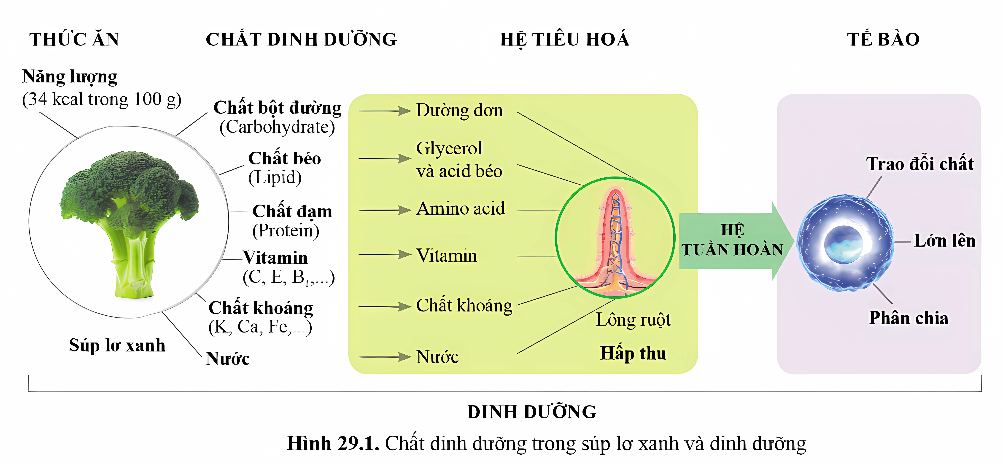
VÒNG 1
Nhóm 1
PHIẾU HỌC TẬP SỐ 1: Dinh dưỡng và chất dinh dưỡng
Đọc thông tin, quan sát hình 29.1 trang 137 SGK và thực hiện các yêu cầu sau:
1. Kể tên các chất dinh dưỡng có trong súp lơ xanh.
2. Qua quá trình tiêu hóa, những chất dinh dưỡng đó được biến đổi thành những chất gì để tế bào và cơ thể có thể hấp thu được?

Slide 11
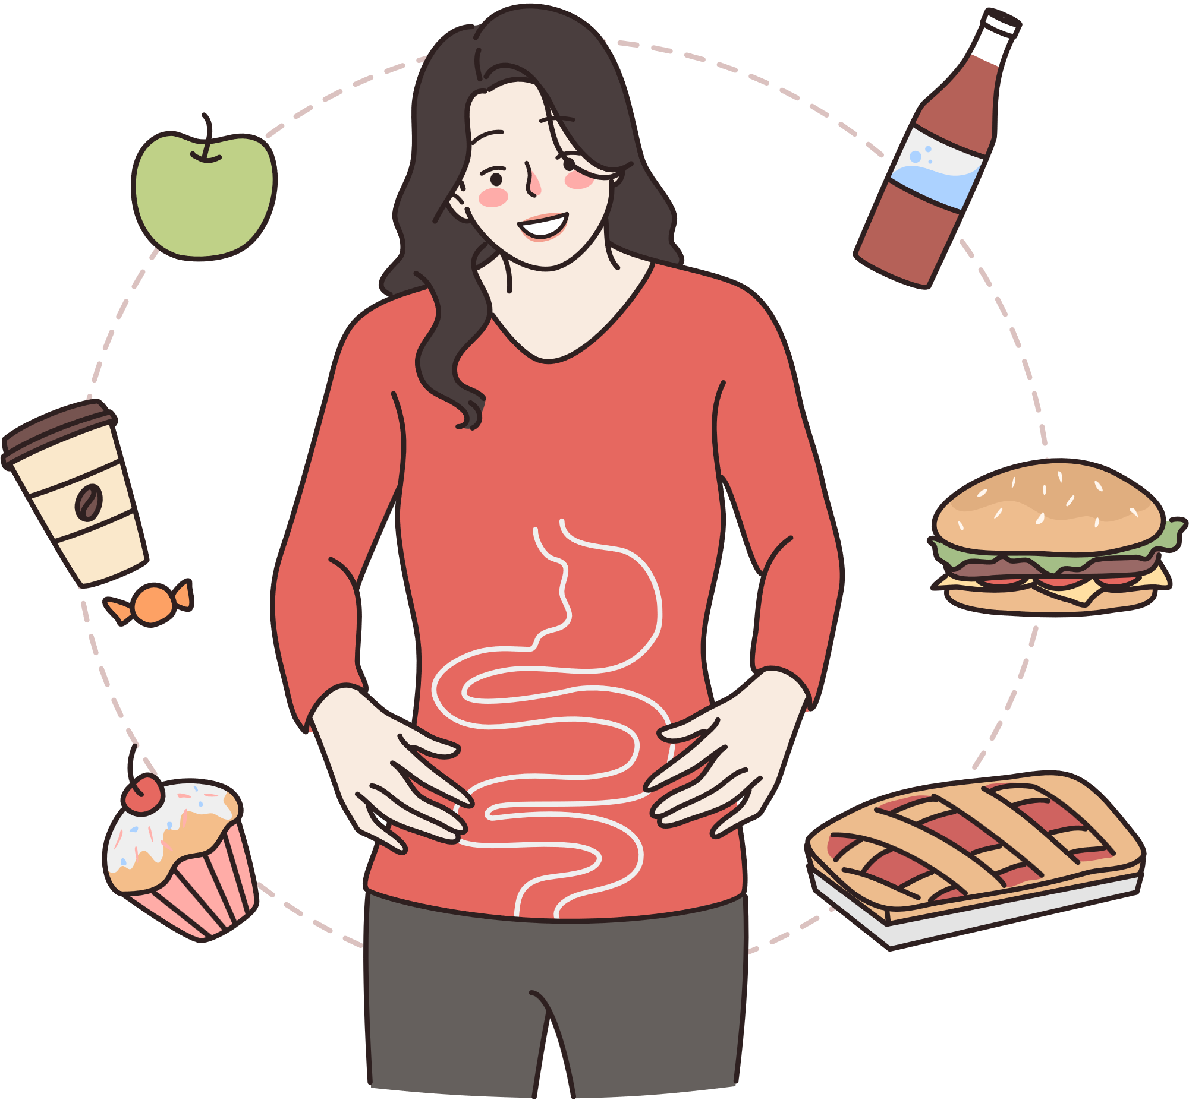
VÒNG 1
Nhóm 1
PHIẾU HỌC TẬP SỐ 1: Dinh dưỡng và chất dinh dưỡng
Đọc thông tin, quan sát hình 29.1 trang 137 SGK và thực hiện các yêu cầu sau:
3. Chất dinh dưỡng là gì?
4. Quá trình dinh dưỡng là gì?
5. Nêu mối quan hệ giữa tiêu hóa và dinh dưỡng.

Slide 12
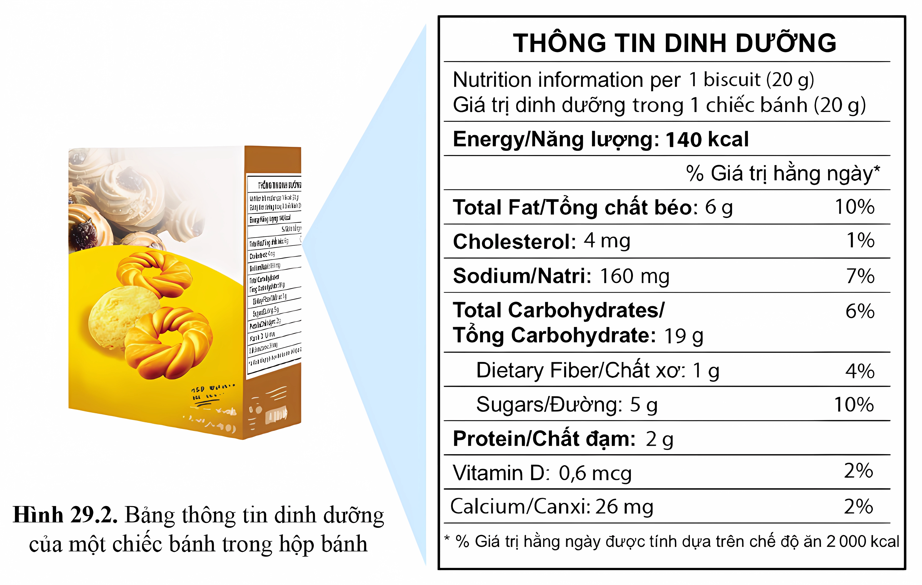
VÒNG 1
Nhóm 2
PHIẾU HỌC TẬP SỐ 2: Bảng thông tin dinh dưỡng
Đọc thông tin, quan sát hình 29.2 trang 138 SGK, quan sát các bao bì thực phẩm đã được chuẩn bị sẵn và hoàn thành các nhiệm vụ sau:
1. Nêu thông tin về các loại chất dinh dưỡng có trong một chiếc bánh.

Slide 13
VÒNG 1
Nhóm 2
PHIẾU HỌC TẬP SỐ 2: Bảng thông tin dinh dưỡng
Đọc thông tin, quan sát hình 29.2 trang 138 SGK, quan sát các bao bì thực phẩm đã được chuẩn bị sẵn và hoàn thành các nhiệm vụ sau:
1. Nêu thông tin về các loại chất dinh dưỡng có trong một chiếc bánh.
2. Điền thông tin của sản phẩm theo bảng sau:
Tên sản phẩm | Năng lượng | Protein | Lipid | Carbohydrate | Vitamin | Chất khoáng
3. Thông tin trong bảng thông tin dinh dưỡng có ý nghĩa gì đối với người tiêu dùng?

Slide 14
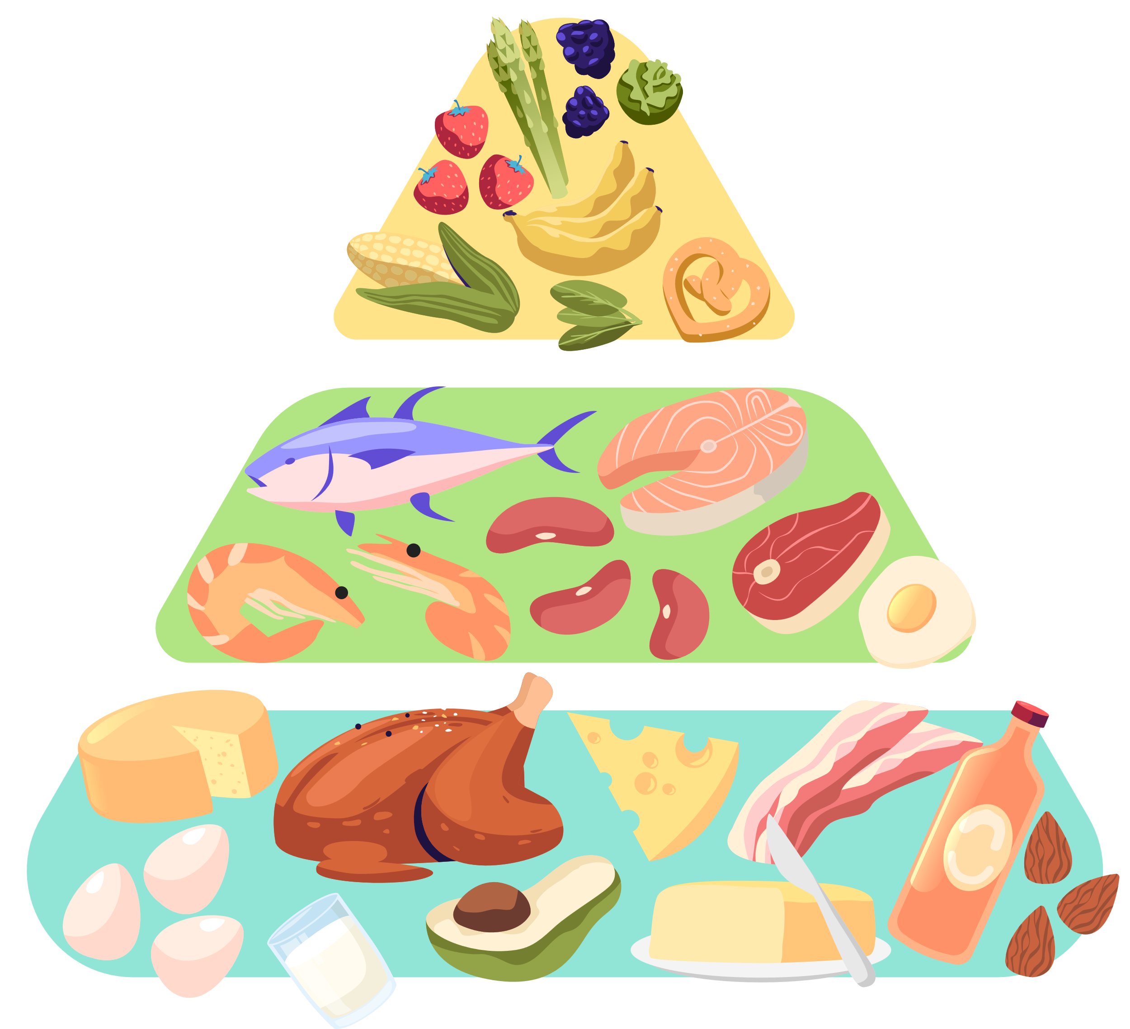


VÒNG 1
Nhóm 3
PHIẾU HỌC TẬP SỐ 3: Chế độ dinh dưỡng hợp lí
Đọc thông tin, quan sát bảng 29.2 và hình 29.3 SGK, hoàn thiện các nhiệm vụ sau:
1. Trong một ngày, một người nên bổ sung cho cơ thể những nhóm chất dinh dưỡng nào?
2. Loại thực phẩm nào cần được ăn nhiều nhất, loại nào ăn ít nhất? Vì sao?
3. Lứa tuổi nào cần được cung cấp nhiều chất dinh dưỡng nhất? Vì sao?
4. Chế độ dinh dưỡng hợp lí là gì?
5. Khẩu phần là gì?
6. Nêu nguyên tắc xây dựng khẩu phần.

Slide 15
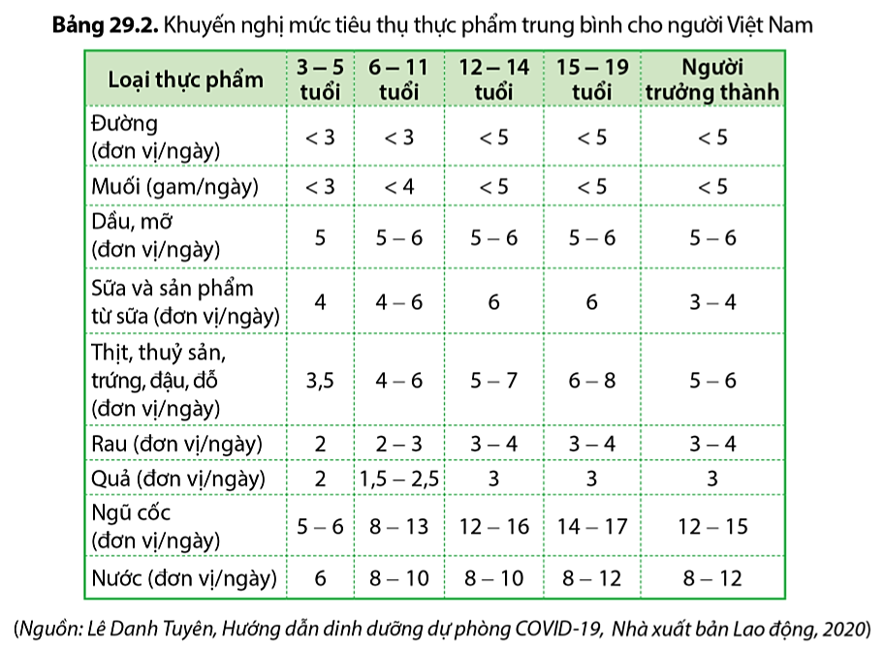

VÒNG 1
Nhóm 3

Slide 16
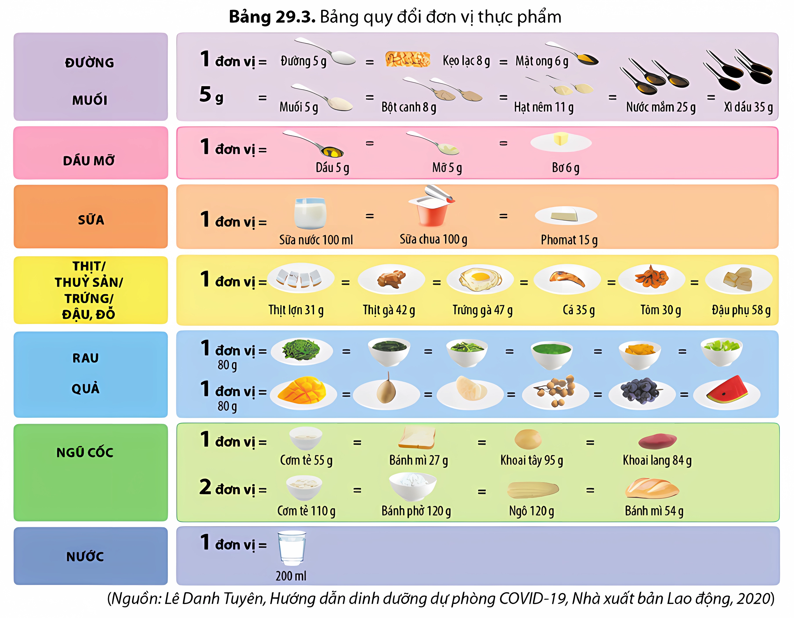

VÒNG 1
Nhóm 3

Slide 17
Vòng 2: Hình thành nhóm mảnh ghép
Mỗi nhóm có 3 thành viên từ 3 nhóm chuyên gia, thảo luận để hoàn thành cả 3 phiếu học tập.
Đồng thời, các nhóm thảo luận trả lời các câu hỏi:
Các nhóm chất dinh dưỡng chính được cung cấp từ nguồn thực phẩm nào? Nếu thực phẩm hàng ngày không cung cấp đủ các chất dinh dưỡng kể trên sẽ gây ra hậu quả gì?
Tại sao cần ăn đa dạng các loại thực phẩm?
Đối chiếu khuyến cáo ở bảng 29.2 với những thực phẩm em đã sử dụng ngày hôm qua và cho biết chế độ dinh dưỡng của em đã hợp lí chưa? Tại sao?

Slide 18


Hướng dẫn
PHIẾU HỌC TẬP SỐ 1: Dinh dưỡng và chất dinh dưỡng
1. Tên các chất dinh dưỡng có trong súp lơ xanh.
Chất bột đường, chất béo, chất đạm, vitamin, chất khoáng, nước.
2. Qua quá trình tiêu hóa, những chất dinh dưỡng đó được biến đổi thành những chất gì để tế bào và cơ thể có thể hấp thu được?
Đường đơn, glycerol và acid béo, amino acid, vitamin, chất khoáng, nước.
3. Chất dinh dưỡng là gì?
Là những chất hay hợp chất trong thức ăn có vai trò cung cấp nguyên liệu, năng lượng cho tế bào để duy trì hoạt động sống của cơ thể.

Slide 19
Hướng dẫn
PHIẾU HỌC TẬP SỐ 1: Dinh dưỡng và chất dinh dưỡng
4. Quá trình dinh dưỡng là gì?
Là quá trình thu nhận, biến đổi và sử dụng chất dinh dưỡng.
5. Nêu mối quan hệ giữa tiêu hóa và dinh dưỡng.
- Hoạt động của hệ tiêu hóa giúp biến đổi thức ăn thành các chất đơn giản tạo thuận lợi cho quá trình thu nhận, biến đổi và sử dụng chất dinh dưỡng.
- Chất dinh dưỡng đi vào làm nguyên liệu cho các quá trình trao đổi chất, lớn lên và phân chia trong các tế bào, đồng thời cung cấp năng lượng cho hệ tiêu hóa và các hệ cơ quan khác hoạt động.

Slide 20
Hướng dẫn
PHIẾU HỌC TẬP SỐ 2: Bảng thông tin dinh dưỡng
2. Điền thông tin của sản phẩm theo bảng sau:
Tên sản phẩm | Năng lượng | Protein | Lipid | Carbohydrate | Vitamin | Chất khoáng
Bánh quy (20 g) | 140 kcal | 2 g | 6 g | 19 g | 0,6 mcg | Natri: 160 mg Calcium: 26 mg
3. Ý nghĩa thông tin dinh dưỡng đối với người tiêu dùng: Cung cấp thông tin về các nhóm dinh dưỡng, khối lượng dinh dưỡng có trong thực phẩm, từ đó giúp người tiêu dùng dễ dàng lựa chọn được các sản phẩm thích hợp.

Slide 21


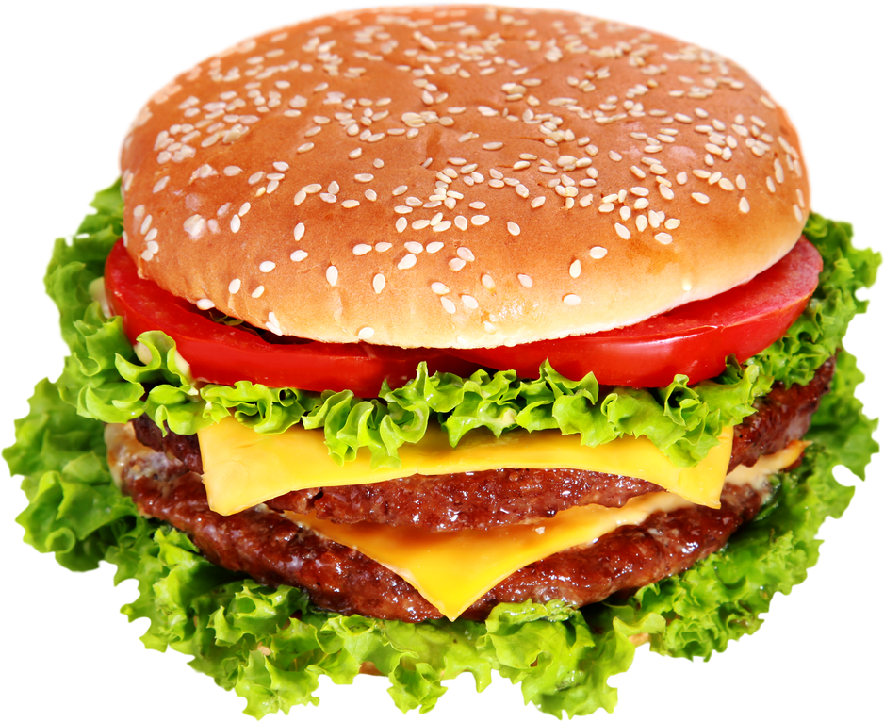
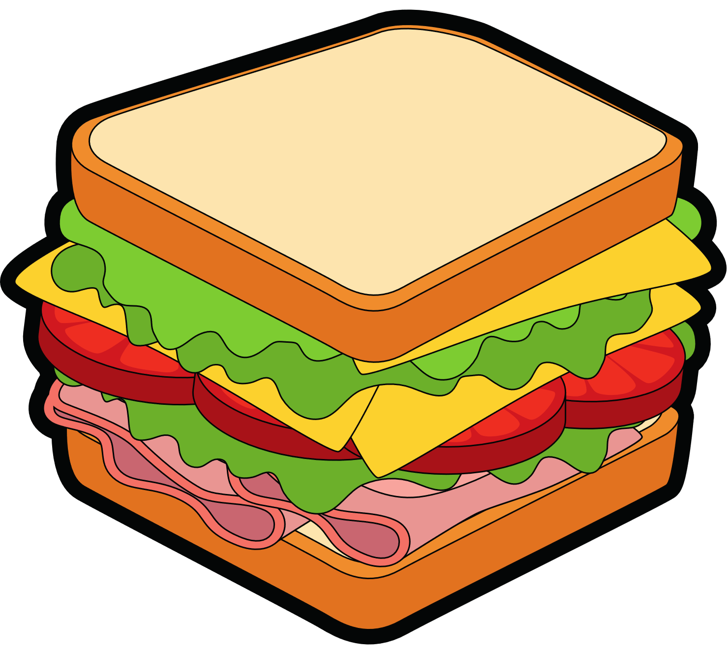
Hướng dẫn
PHIẾU HỌC TẬP SỐ 3: Chế độ dinh dưỡng hợp lí
1. Trong một ngày, một người nên bổ sung cho cơ thể những nhóm chất dinh dưỡng:
Bột đường, chất đạm, chất béo, vitamin và khoáng chất.
2. Loại thực phẩm nào cần được ăn nhiều nhất, loại nào ăn ít nhất? Vì sao?
- Nên ăn nhiều loại thực phẩm chứa carbohydrate, vitamin và chất khoáng.
- Hạn chế các loại thực phẩm chứa nhiều chất béo, đường.

Slide 22

Hướng dẫn
PHIẾU HỌC TẬP SỐ 3: Chế độ dinh dưỡng hợp lí
3. Lứa tuổi nào cần được cung cấp nhiều chất dinh dưỡng nhất? Vì sao?
Trẻ em cần có nhu cầu dinh dưỡng cao nhất vì ngoài việc đảm bảo nguyên liệu để tạo ra năng lượng cung cấp cho các hoạt động còn cần nguyên liệu để xây dựng cơ thể, giúp cơ thể lớn lên.
4. Chế độ dinh dưỡng hợp lí là: số lượng, thành phần các loại thực phẩm một người sử dụng giúp cung cấp đầy đủ, cân bằng về năng lượng và các nhóm chất dinh dưỡng, đảm bảo nhu cầu của cơ thể.

Slide 23
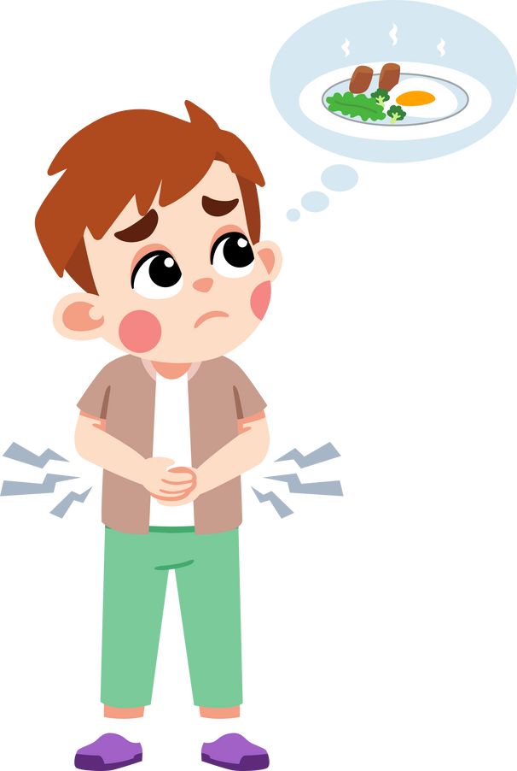
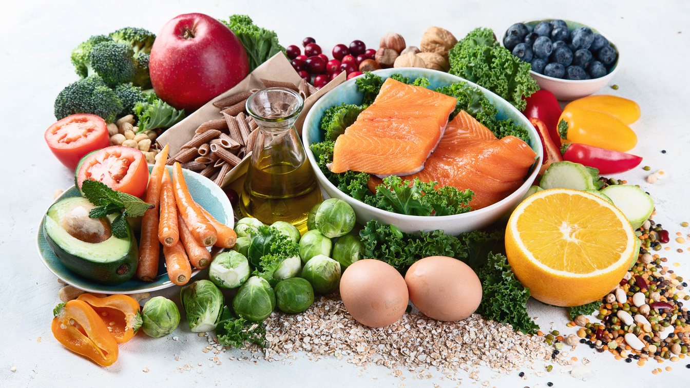
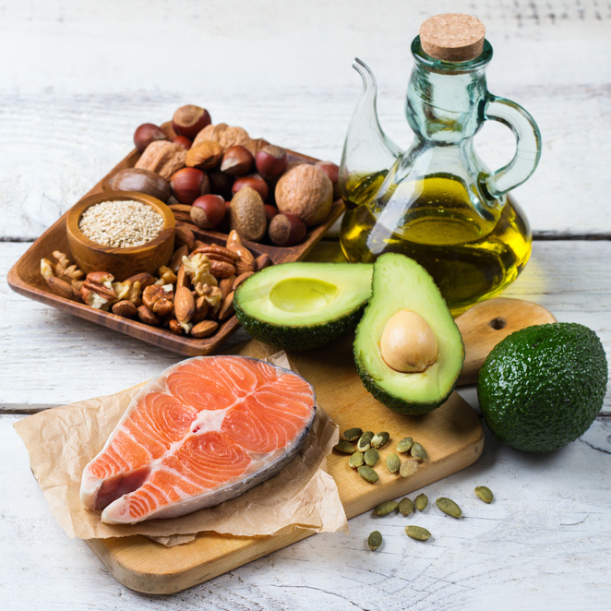
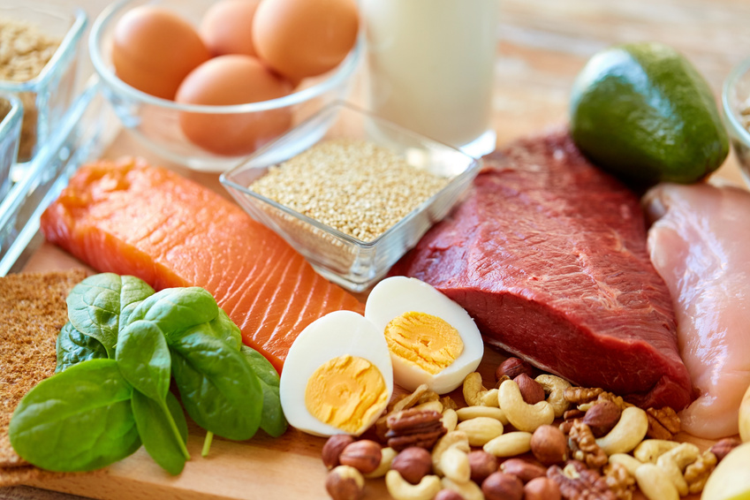
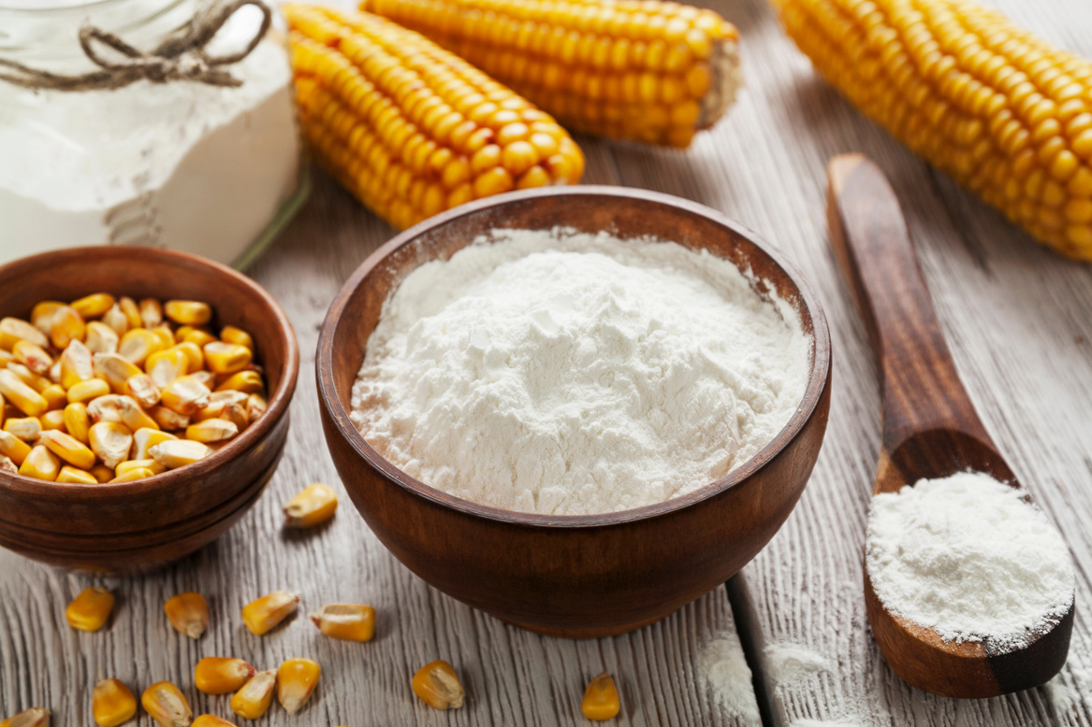
Thảo luận số 1:
Hướng dẫn
Câu 1: Các nhóm chất dinh dưỡng chính được cung cấp từ nguồn thực phẩm:
Nhóm chất tinh bột: gạo, ngô, khoai, bánh mì…
Nhóm chất đạm: thịt, cá, trứng, sữa, đậu, đỗ, nấm…
Nhóm chất béo: dầu đậu nành, mè, cá hồi, cá ngừ…
Vitamin và các khoáng chất: rau, củ, quả…
Nếu thực phẩm hàng ngày thiếu những chất kể trên sẽ ảnh hưởng rất nhiều đến sức khỏe như mệt mỏi, trí nhớ kém, táo bón hoặc tiêu chảy, mỡ máu, suy tim, đặc biệt là trẻ em thì thấp còi, suy dinh dưỡng, kém phát triển.

Slide 24
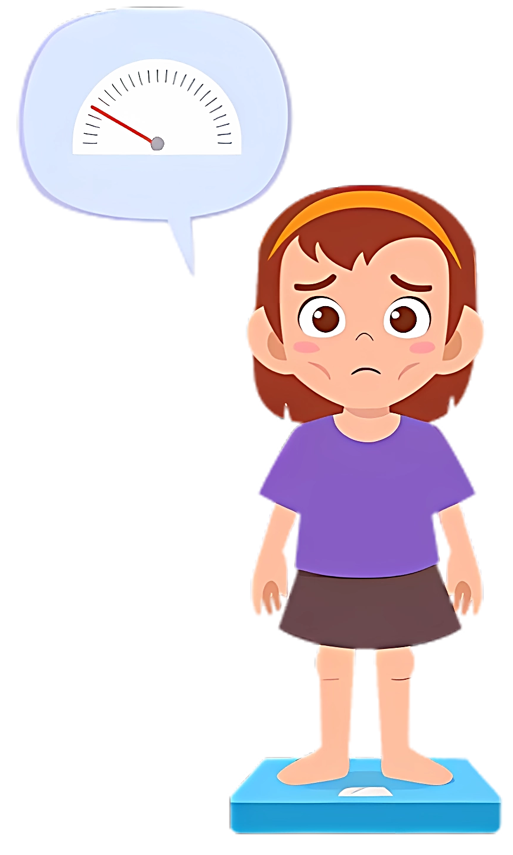
Thảo luận số 1:
Hướng dẫn
Câu 2: Cần ăn đa dạng các loại thực phẩm vì:
Mỗi loại thực phẩm chỉ cung cấp một hoặc một số chất dinh dưỡng nhất định.
Nếu ăn không đủ sẽ không đáp ứng đủ nhu cầu của cơ thể dẫn tới hậu quả xấu như mệt mỏi, suy dinh dưỡng…
Do đó, cần phải ăn đa dạng các loại thực phẩm để cung cấp đầy đủ các chất dinh dưỡng cần thiết cho cơ thể.

Slide 25
KẾT LUẬN
Dinh dưỡng là quá trình thu nhận, biến đổi và sử dụng chất dinh dưỡng.
Chất dinh dưỡng là những chất hay hợp chất trong thức ăn có vai trò cung cấp nguyên liệu, năng lượng cho tế bào để duy trì hoạt động sống của cơ thể.
Chế độ dinh dưỡng hợp lí là số lượng, thành phần các loại thực phẩm một người sử dụng giúp cung cấp đầy đủ, cân bằng về năng lượng và các nhóm chất dinh dưỡng, đảm bảo nhu cầu của cơ thể.

Slide 26
Thực hành xây dựng chế độ dinh dưỡng hợp lí cho bản thân và những người thân trong gia đình
Bước 1
Xác định độ tuổi của từng thành viên.
Bước 2
Tra bảng 29.2 trang 139 SGK để xác định khẩu phần khuyến cáo phù hợp với từng thành viên.
Bước 3
Chọn loại thực phẩm và số lượng phù hợp theo quy đổi đơn vị ở bảng 29.3 trang 139 SGK.

Slide 27
Báo cáo thực hành
Bảng khẩu phần ăn cho từng người trong gia đình.
So sánh khẩu phần ăn em vừa xây dựng với chế độ dinh dưỡng hàng ngày của người thân trong gia đình em và rút ra kết luận về chế độ ăn của mối người

Slide 28
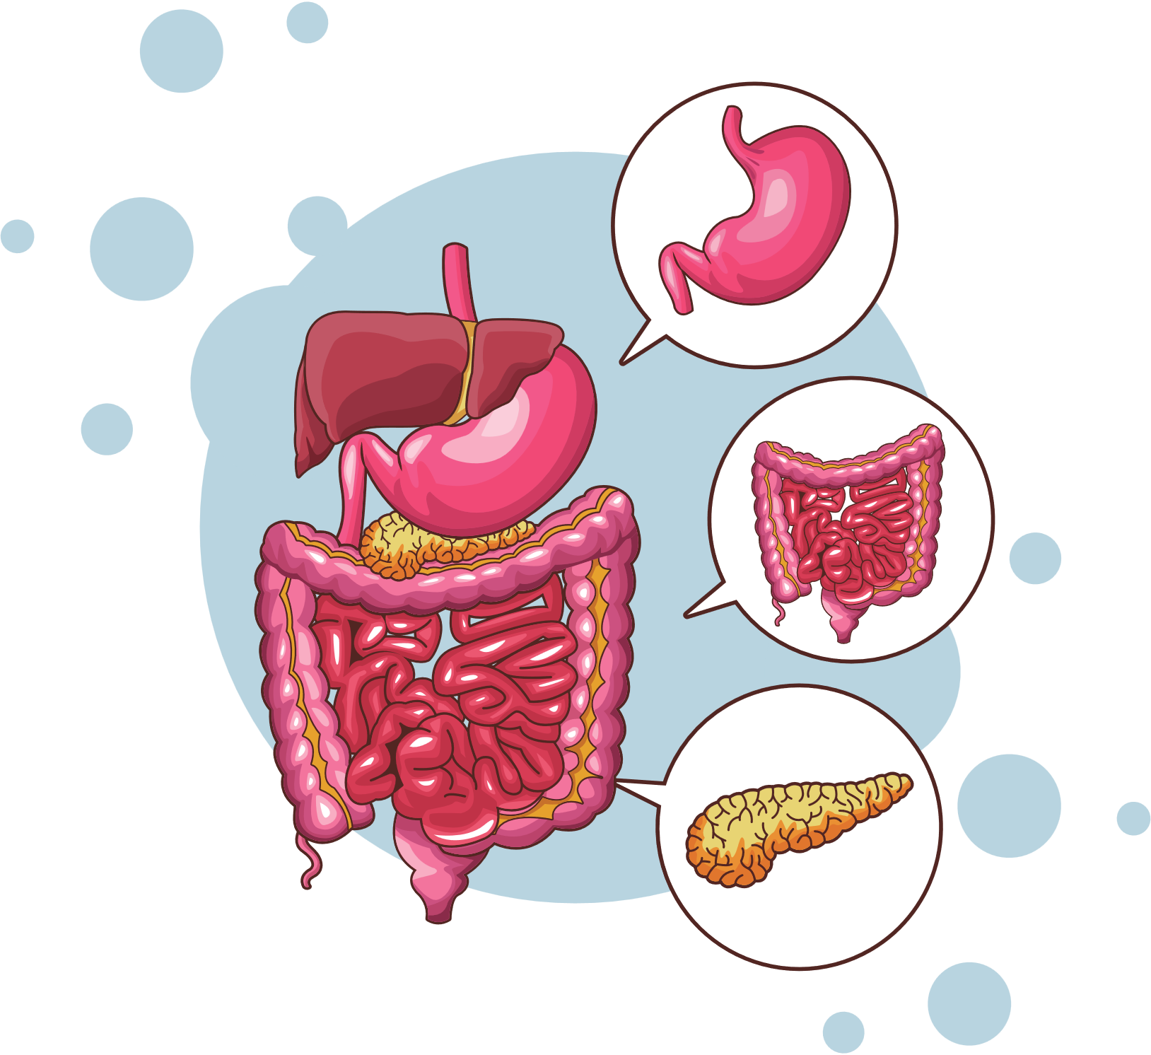
II.
CẤU TẠO VÀ CHỨC NĂNG CỦA HỆ TIÊU HÓA

Slide 29
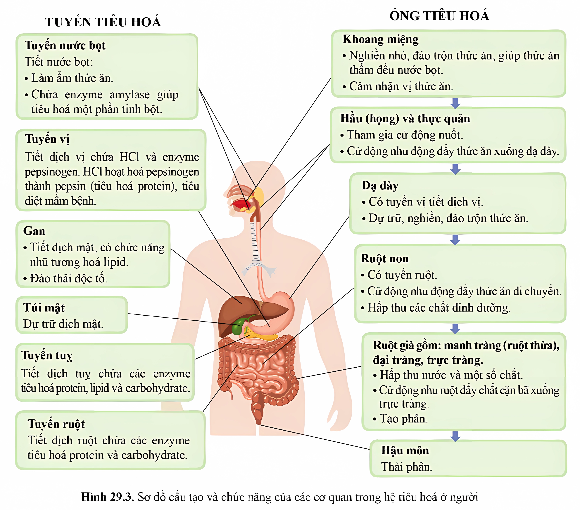

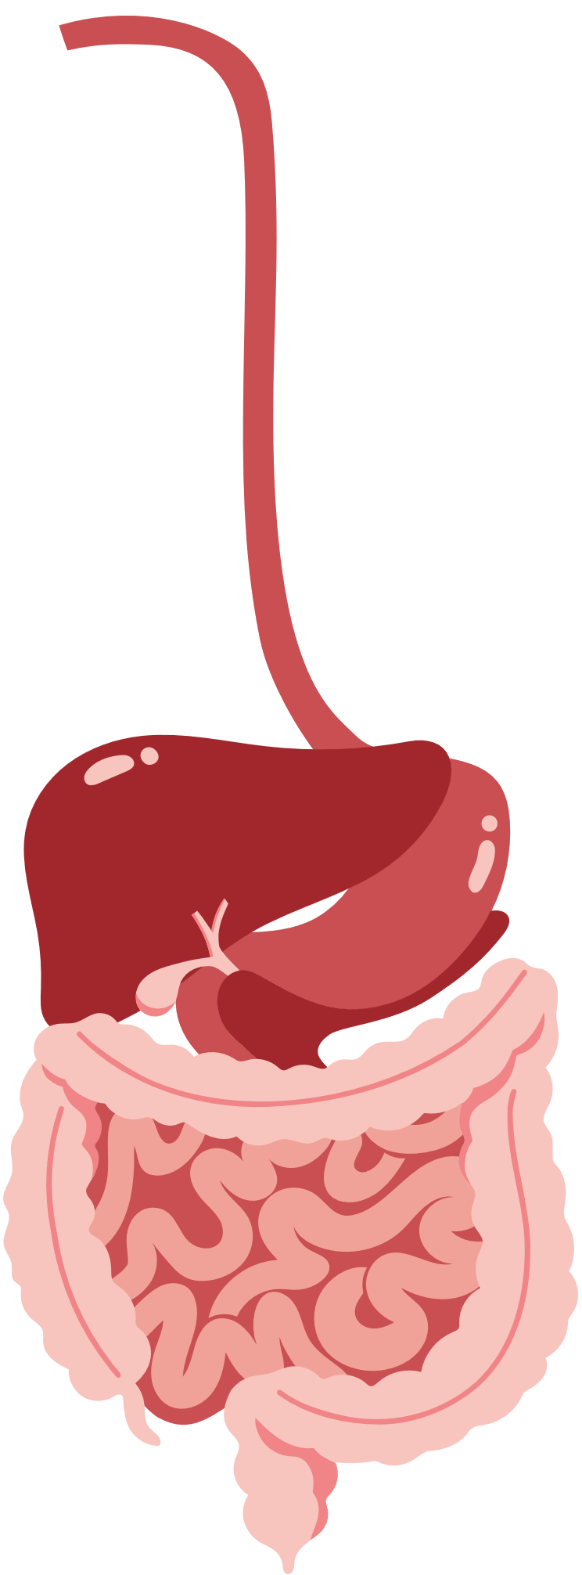
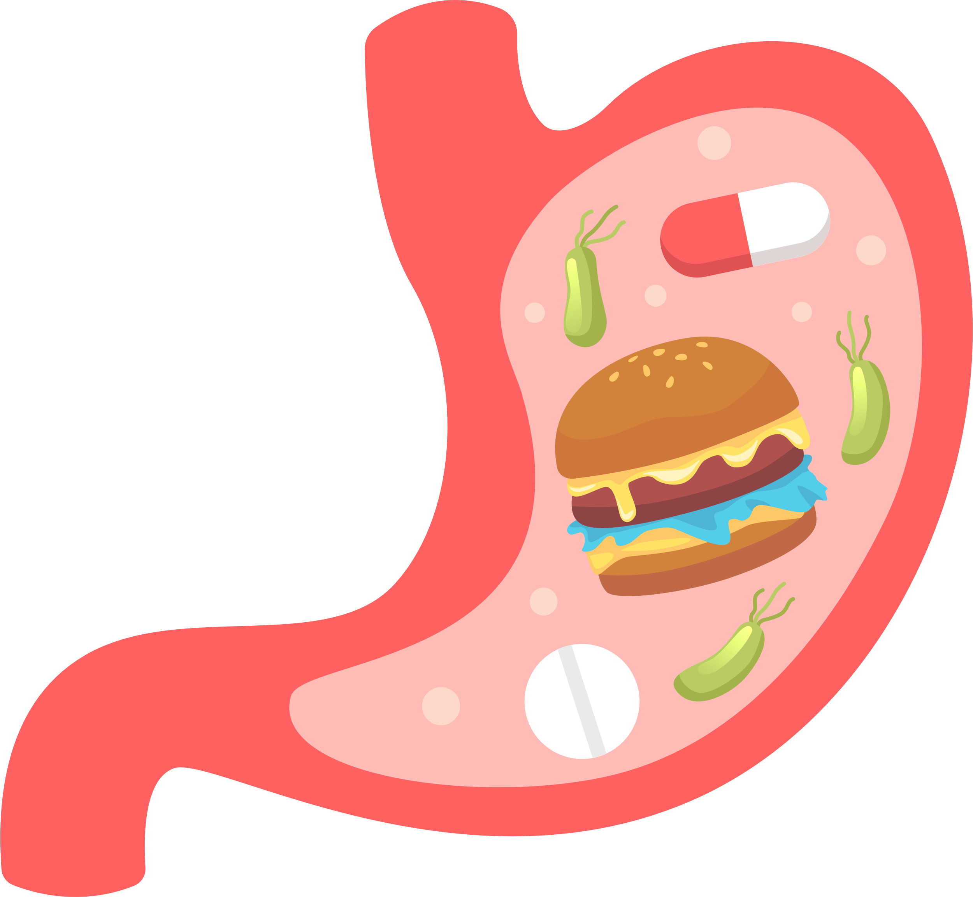
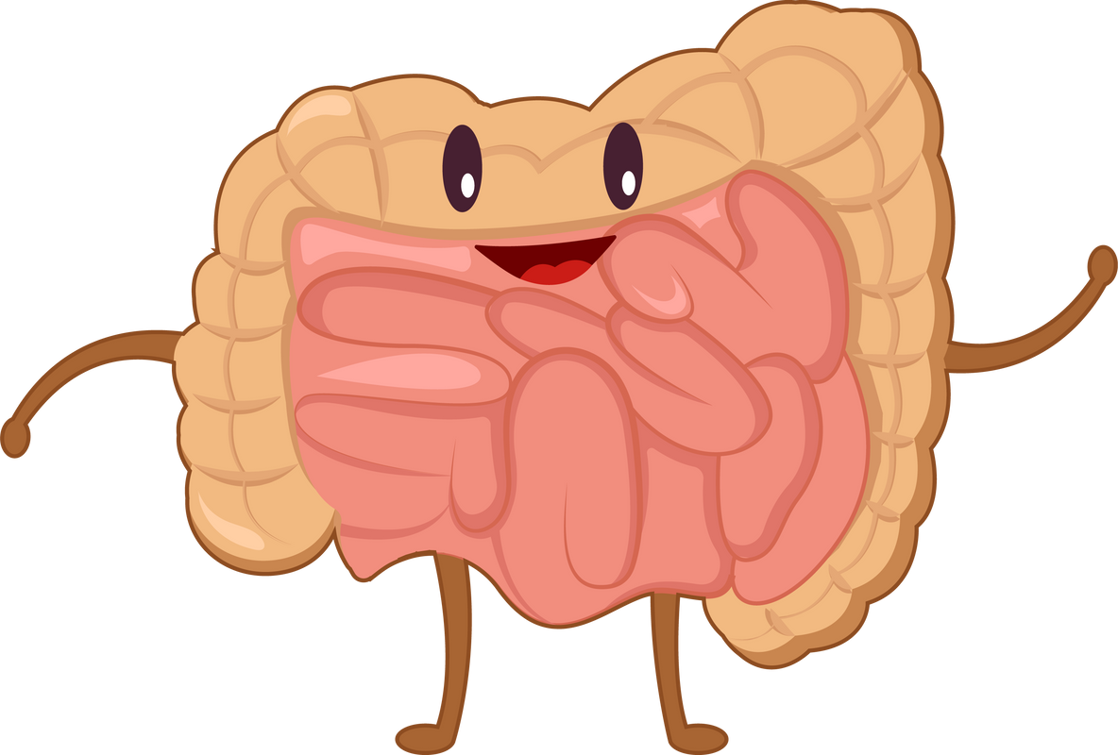

Slide 30
PHIẾU HỌC TẬP SỐ 4: Cấu tạo và chức năng của hệ tiêu hóa
1. Đọc thông tin, quan sát hình 29.3 trang 140 SGK và hoàn thành bảng sau:
 | Tên cơ quan | Chức năng
Ống tiêu hóa
Tuyến tiêu hóa
2. Các cơ quan này phối hợp hoạt động trong quá trình tiêu hóa và hấp thu chất dinh dưỡng như thế nào?
3. Thế nào là tiêu hóa cơ học, tiêu hóa hóa học?
4. Vẽ sơ đồ đường đi của thức ăn qua ống tiêu hóa và thể hiện quá trình tiêu hóa thức ăn.

Slide 31

Thảo luận 2
Cho biết ở mỗi cơ quan diễn ra quá trình tiêu hóa cơ học hay tiêu hóa hóa học bằng cách điền (x) vào bảng sau:
Cơ quan | Tiêu hóa cơ học | Tiêu hóa hóa học
Khoang miệng
Hầu và thực quản
Dạ dày
Ruột non
Ruột già
Hậu môn

Slide 32
Hướng dẫn
PHIẾU HỌC TẬP SỐ 4
Cấu tạo và chức năng của hệ tiêu hóa
2. Các cơ quan này phối hợp hoạt động trong quá trình tiêu hóa và hấp thu chất dinh dưỡng như thế nào?
Thức ăn di chuyển qua ống tiêu hóa, trải qua quá trình tiêu hóa cơ học và tiêu hóa hóa học thành các chất đơn giản.
Chất này đi qua niêm mạc ruột non vào mao mạch máu và mao mạch bạch huyết trong lông ruột theo hệ tuần hoàn đi nuôi dưỡng tất cả các tế bào cơ thể.
Những chất không được tiêu hóa và hấp thu được thải ra ngoài qua hậu môn.

Slide 33
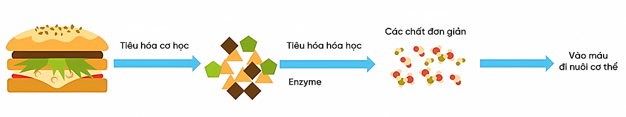
Hướng dẫn
PHIẾU HỌC TẬP SỐ 4
Cấu tạo và chức năng của hệ tiêu hóa
3. Thế nào là tiêu hóa cơ học, tiêu hóa hóa học?
Tiêu hóa cơ học là quá trình nghiền nhỏ, đảo trộn thức ăn.
Tiêu hóa hóa học là quá trình biến đổi thức ăn thành các chất đơn giản nhờ sự xúc tác của enzyme.
4. Sơ đồ đường đi của thức ăn trong ống tiêu hóa: Khoang miệng → Họng và thực quản → Dạ dày → Ruột non → Ruột già → Hậu môn.
Quá trình tiêu hóa thức ăn:

Slide 34

Hướng dẫn
Thảo luận số 2:
Cho biết ở mỗi cơ quan diễn ra quá trình tiêu hóa cơ học hay tiêu hóa hóa học bằng cách điền (x) vào bảng sau:
Cơ quan | Tiêu hóa cơ học | Tiêu hóa hóa học
Khoang miệng
Hầu và thực quản
Dạ dày
Ruột non
Ruột già
Hậu môn
x
x
x
x
x
x
x
x

Slide 35
KẾT LUẬN
Hệ tiêu hóa gồm ống tiêu hóa và tuyến tiêu hóa. Các cơ quan của hệ tiêu hóa có cấu tạo phù hợp với chức năng mà chúng đảm nhận, hoạt động phối hợp nhịp nhàng với nhau để vận chuyển, tiêu hóa thức ăn, hấp thu chất dinh dưỡng và thải chất cặn bã ra ngoài.

Slide 36

Quá trình tiêu hóa ở người

Slide 37
CẢM ƠN CÁC EM ĐÃ CHÚ Ý LẮNG NGHE BÀI GIẢNG!

